Slide 1
آموزشگاه پروین اعتصامی
جامعه مستقل زنان ایرانی مقیم اتریش

Slide 2
آموزشگاه پروین اعتصامی نهادی از جامعه مستقل زنان ایرانی مقیم اتریش می باشد که در راستای پیشبرد اهداف جامعه (آموزش زبان فارسی و شناساندن فرهنگ ایرانی) مندرج در اساسنامه جامعه از سال ١٩٨٦ کار خود را در وین آغاز نموده است.

Slide 3
دوره ی آمادگی
ـ دوره آمادگی برای کودکانی که آغاز به گفتارآموزی می کنند (از٤سالگی با مشورت آموزگار) :
آموزش زبان فارسی با استفاده از نقاشی، کاردستی و شعرخوانی

Slide 4
آموزش زبان فارسی به کودکان و نوجوانان چند زبانه
پایه اول: یادگیری نوشتاری حروف الفبا در چارچوب فارسی آموزی پایه (در دو دوره)
پایه دوم: خواندن و نوشتن
پایه سوم: کتاب خوانی و انشا نویسی، در سطوح آغازین و پیشرفته

Slide 5
در کنار وظیفه اصلی آموزش زبان فارسی، کلاس های دیگری نیز از جمله فراگیری شعر و ادب فارسی، کلاس نرمش و .... بر اساس امکانات و نیاز

Slide 6
گروه آموزشی
ـ دو نفر هماهنگ کننده که یکی از آنها مسئول حسابداری می باشد. (نحوه انتخاب هماهنگ کننده ها وحسابدار برطبق اساسنامه جامعه مستقل زنان می باشد).
ـ کادرآموزگاران که ازمیان اعضای جامعه و علاقمندان غیر عضو به صورت داوطلبانه تشکیل می گردد.

Slide 7
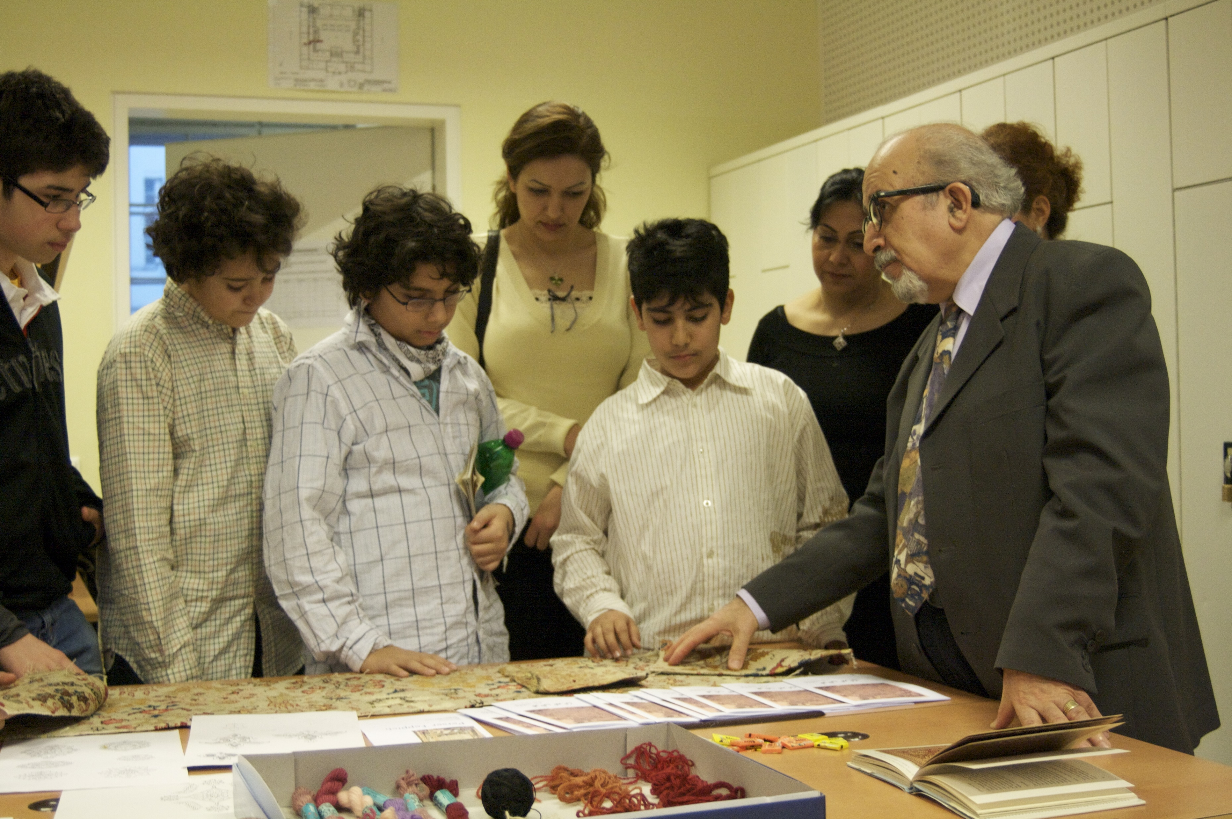

Slide 8
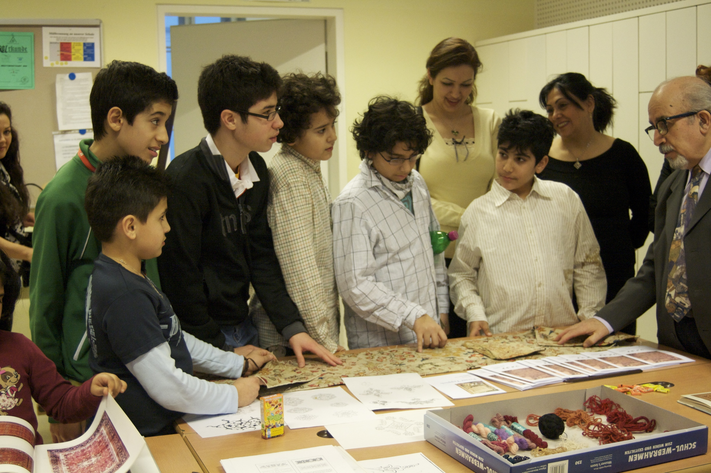

Slide 9
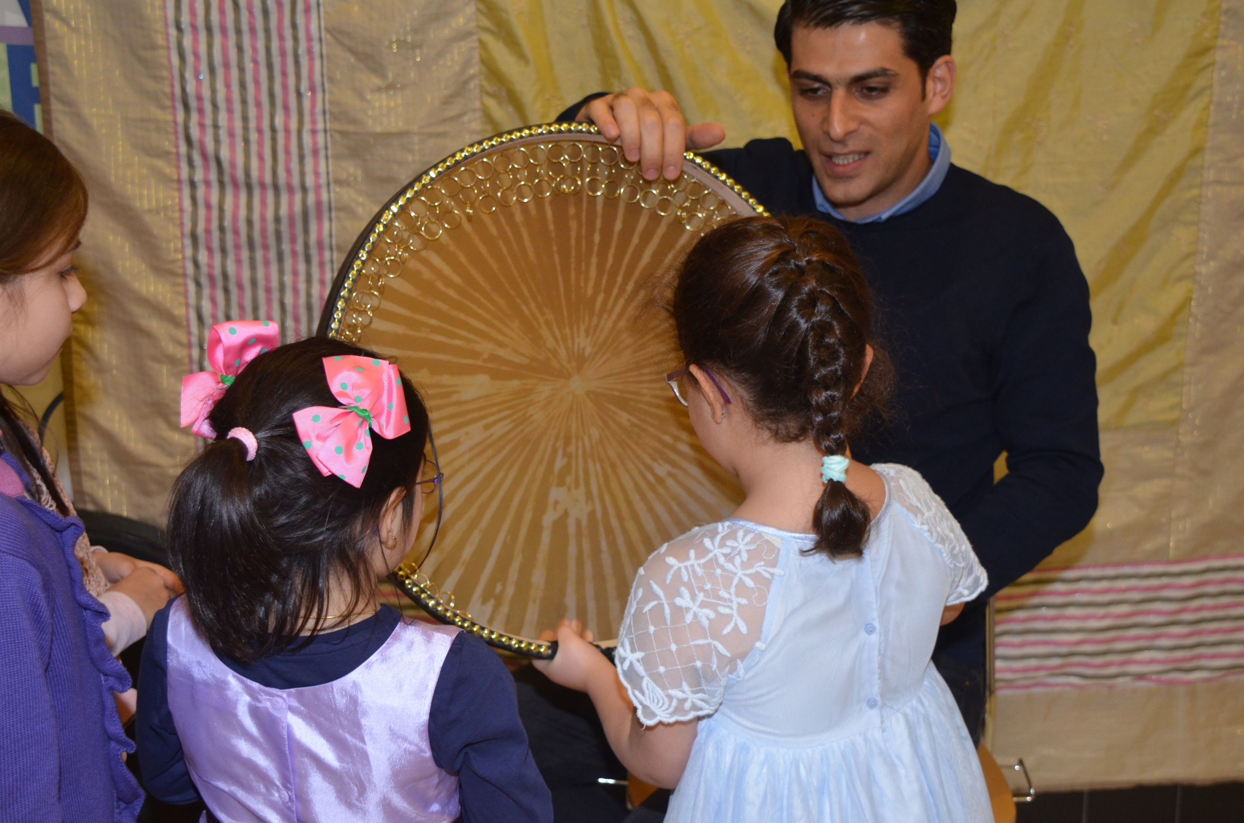

Slide 10
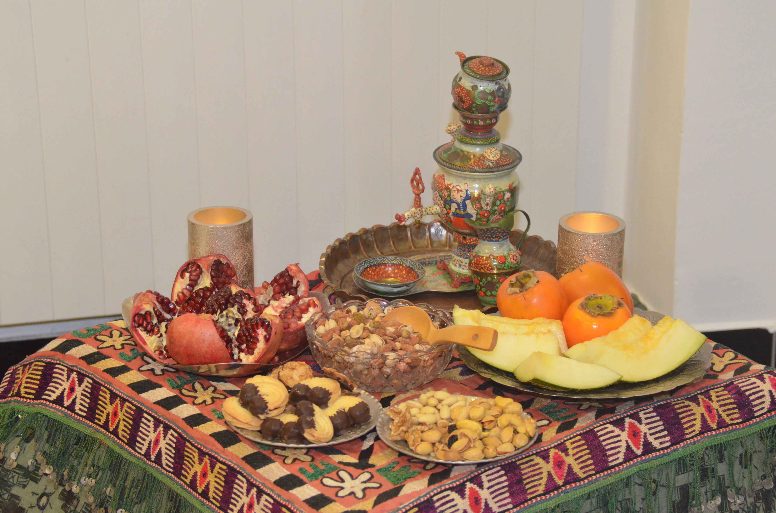

Slide 11
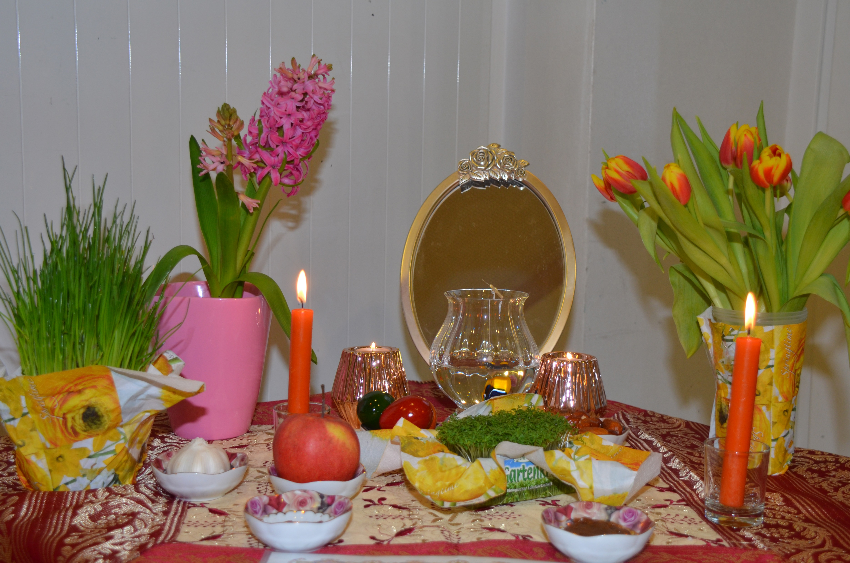

Slide 12
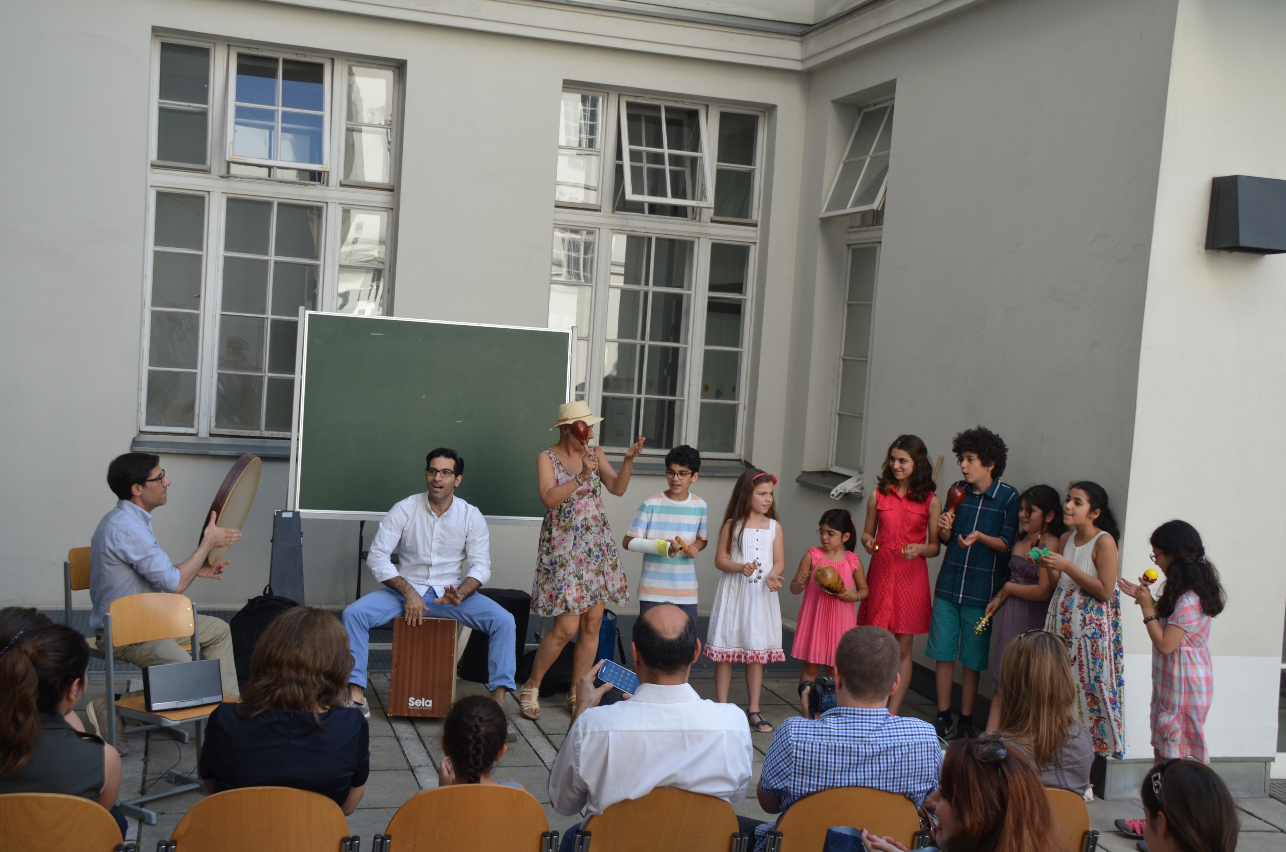

Slide 13
